Slide 1
イエローステージ（警戒）の対応方針に基づく要請
資料２－１
① 区域 大阪府全域
② 期間 イエローステージ１の期間（９月19日～10月９日）
③ 実施内容（特措法第24条第９項に基づく）
●府民への呼びかけ
府民に対し、次の内容を要請。
・多人数で唾液が飛び交う宴会・飲み会は控えること
１ 高齢者の方
２ 高齢者と日常的に接する家族
３ 高齢者施設・医療機関等の職員
は、
感染リスクの高い環境を避け、
少しでも症状が有る場合、早めに検査を受診すること
・業種別ガイドラインを遵守（感染防止宣言ステッカーの導入）していない、接待を伴う飲食店及び
酒類の提供を行う飲食店の利用を自粛すること

Slide 2
●イベントの開催について（府主催（共催）のイベントを含む）
主催者に対し、業種別ガイドラインの遵守を徹底するとともに、
国の接触確認アプリ「ＣＯＣＯＡ」、大阪コロナ追跡システムの導入、
又は名簿作成などの追跡対策の徹底を要請
業種別ガイドラインの見直しを前提に、必要な感染防止策が担保される場合は、別表のとおり緩和
全国的な移動を伴うイベント又は参加者が1,000人を超えるようなイベントを開催する際には、
そのイベントの開催要件等について、大阪府に事前に相談すること
全国的な感染拡大やイベントでのクラスターが発生し、国が業種別ガイドラインの見直しや
収容率要件・人数上限の見直しを行った場合には、国に準じて対応
適切な感染防止策が実施されていないイベントや、リスクへの対応が整っていないイベントは、
開催自粛を要請することも検討

Slide 3
別表
時期 | 収容率 |  | 人数上限
９月19日から 当面11月末まで | 大声での歓声・声援等がない ことを前提としうるもの クラシック音楽コンサート、演劇等、 舞踊、伝統芸能、芸能・演芸、 公演・式典、展示会 等 | 大声での歓声・声援等が 想定されるもの ロック、ポップコンサート、 スポーツイベント、公営競技、公演、 ライブハウス・ナイトクラブでのイベント | ①収容人数10,000人超 ⇒収容人数の50％ ②収容人数10,000人以下 ⇒5,000人 （注）収容率と人数上限でどちらか小さいほうを限度（両方の条件を満たす必要）
 | 100%以内 （席がない場合は適切な間隔） | 50％（※）以内 （席がない場合は十分な間隔）
※異なるグループ間では座席を１席空け、同一グループ（５人以内に限る）内では座席間隔を設けなくともよい。すなわち、収容率は50％を超える場合がある。
 | 展示会、地域の行事等 | 全国的・広域的なお祭り・野外フェス等
イベントの性質 | •入退場や区域内の適切な行動確保が可能 •参加者が自由に移動できる •名簿等で参加者の把握が可能 | •入退場や区域内の適切な行動確保が困難 •参加者が自由に移動できる •名簿等で参加者を把握困難
想定される イベント（例） | •展示会（人数等を管理できるイベント） •地域の行事 | •全国的・広域的な花火大会・野外音楽フェス等
開催要件 | •入場者が大声での歓声・声援等を発し、又は歌唱するおそれがあるものは、 当分の間、収容定員が設定されている場合は収容率50％以内、設定されて いない場合は十分な人と人との間隔（１ｍ）を要することとする。 •それ以外のものについては、感染拡大予防ガイドラインに則った感染拡大 対策を前提として、収容定員が設定されている場合は収容率100％以内、 設定されていない場合は密が発生しない程度の間隔（最低限人と人が接触 しない程度の間隔）を空けることとする。 | •当分の間、十分な人と人との間隔（１ｍ）を要することとする。当該間隔の維持が困難な場合は、開催について慎重に判断。
※詳細：令和２年９月11日付国事務連絡「11月末までの催物の開催制限等について」参照

Slide 4
●施設について（府有施設を含む）
施設（事業者）に対し、次の内容を要請。
１．高齢者施設、医療機関等は、職員、施設と関わりのある業務の従業員、入所者・入院患者、外部から訪問
される方に対し、徹底した感染防止対策を求めること
２．高齢者施設、医療機関等の職員に少しでも症状が有る場合は、検査受診を勧めること
３．業種別ガイドラインを遵守 （感染防止宣言ステッカーの導入）すること
４．国の接触確認アプリ「ＣＯＣＯＡ」、大阪コロナ追跡システムの導入、又は名簿作成など追跡対策をとること
５．バー、クラブ、キャバクラ、ホストクラブ等、夜の街関連施設の従業員に少しでも症状が有る場合は、
検査受診を勧めること
※ミナミの臨時検査場における検査の継続実施

Slide 5
●経済界へのお願い
１．多人数で唾液が飛び交う宴会・飲み会は控えること
２．業種別ガイドラインの遵守を徹底すること
３．テレワーク70％を推進すること
出勤が必要となる職場でも、ローテーション勤務、時差通勤、自転車通勤などの取り組みを推進すること
４．体調の悪い方は出勤させないこと
体調の悪い方や少しでも症状がある方へは、検査の受診を勧めること
５．感染拡大を防止するため、
・感染防止宣言ステッカーを掲示しているお店を選択すること
・お店に入った後は、感染拡大防止のため、大阪コロナ追跡システムの登録・利用をすること
・国の接触確認アプリ「COCOA」の登録・利用をすること

Slide 6
●大学等へのお願い
１．高齢者と日常的に接する学生は、感染リスクの高い環境を避けること
２．寮やクラブ・サークル活動での感染防止対策を徹底すること
３．多人数で唾液が飛び交う宴会・飲み会は控えること
４．業種別ガイドラインを遵守（感染防止宣言ステッカーの導入）していない、接待を伴う飲食店及び酒類の
提供を行う飲食店の利用を自粛すること
５．体調の悪い方は登校させないこと。体調の悪い方や少しでも症状がある方は、検査を受診すること

Slide 7
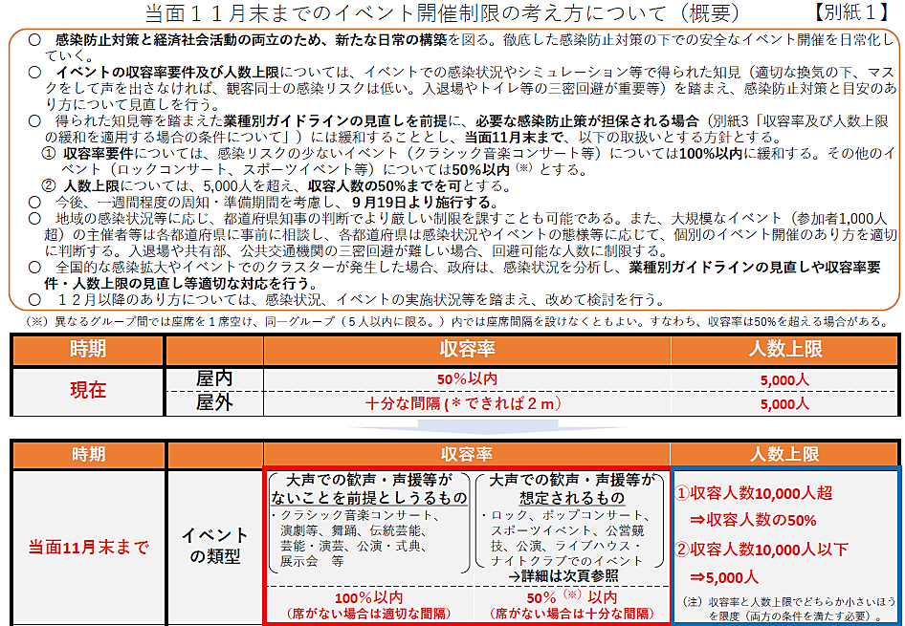
令和２年９月11日付国事務連絡「11月末までの催物の開催制限等について」抜粋

Slide 8
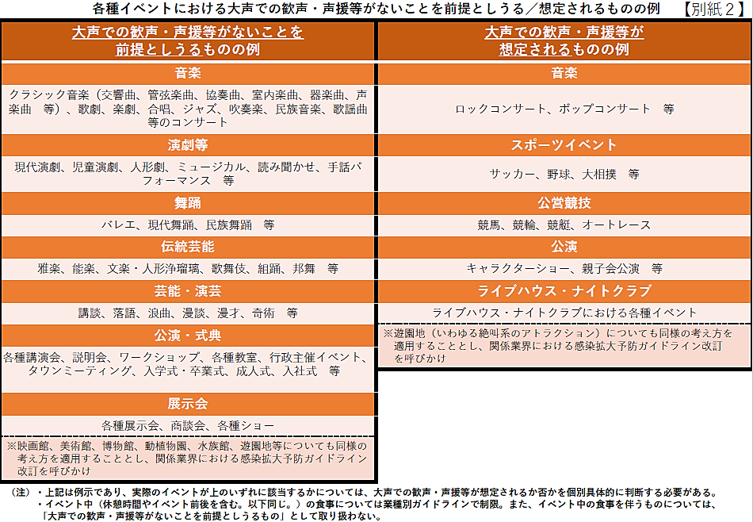

Slide 9
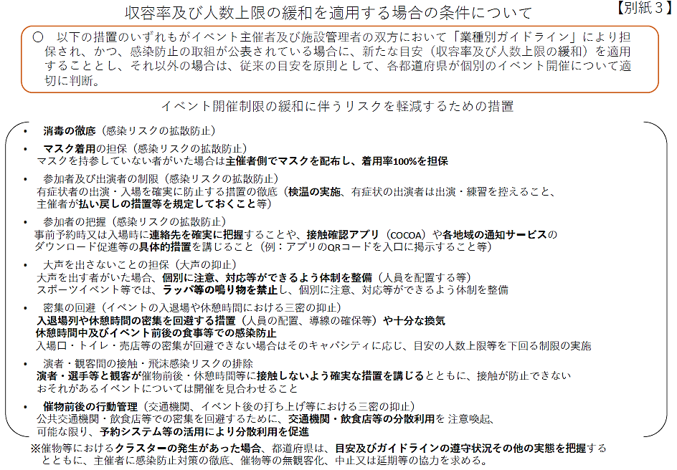

Slide 10
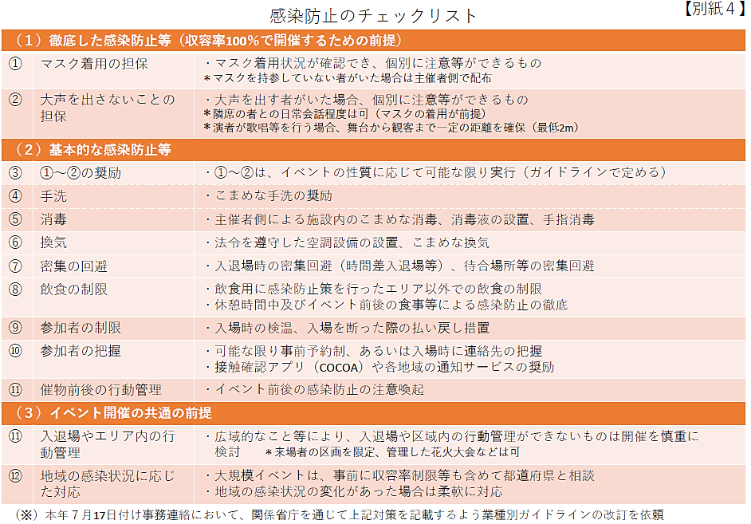

Slide 11
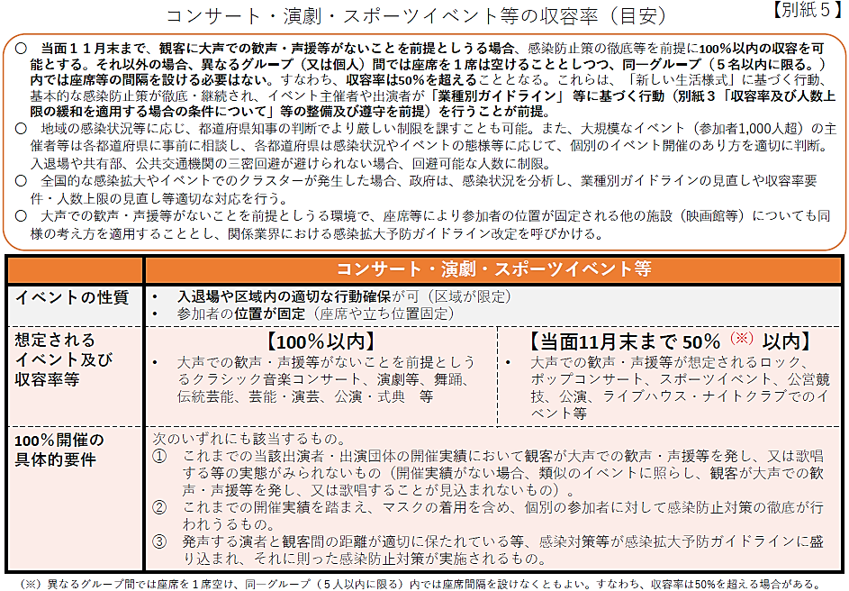

Slide 12
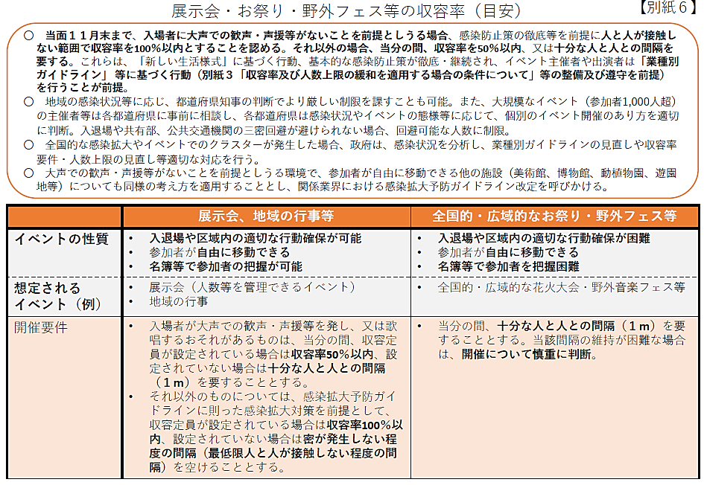

Slide 13
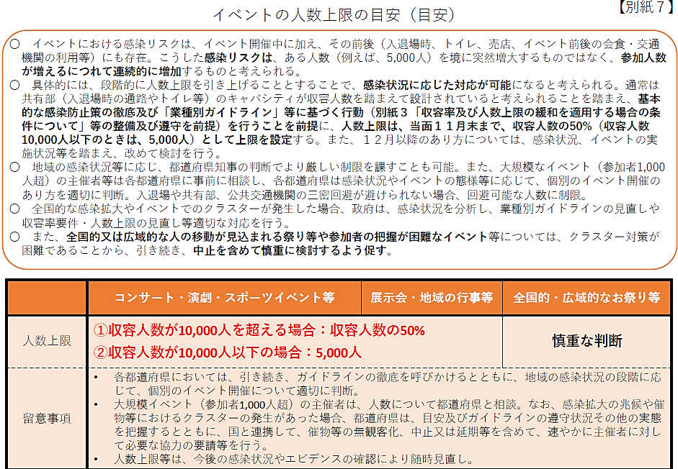

Slide 14
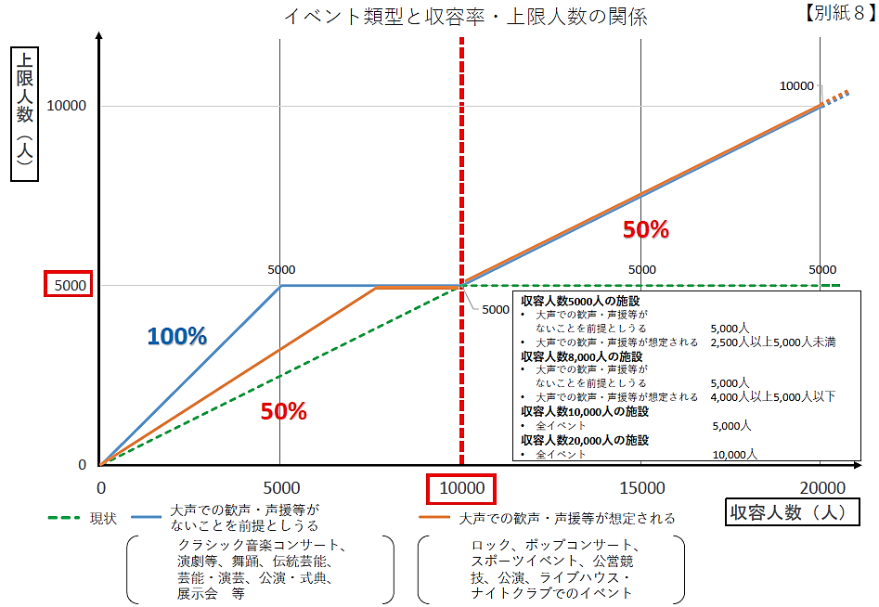

Slide 15
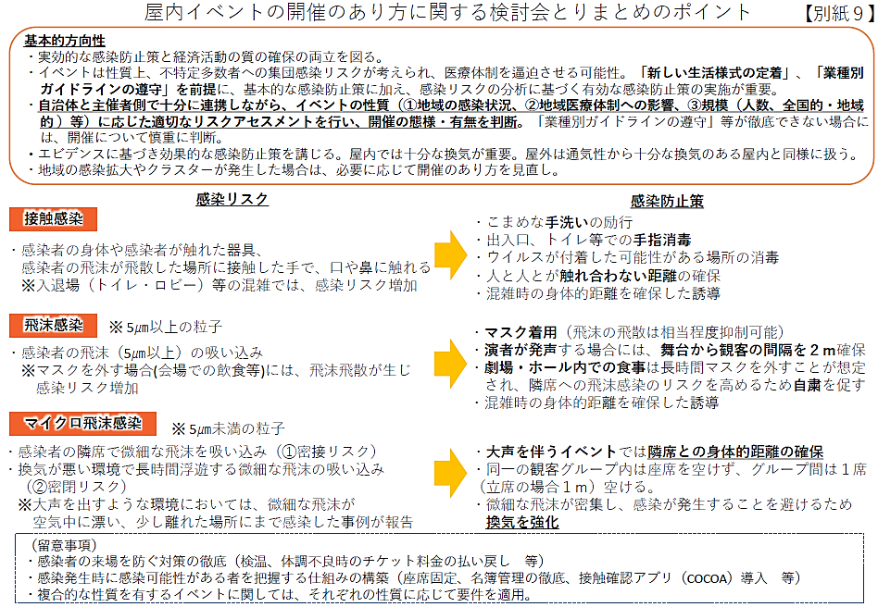

Slide 16
【参考資料】
主要なガイドライン策定団体のイベント等の開催制限緩和に向けた動き（9/16現在）
関係団体 | 対 象 | 対応状況 | 所 管
(公社)全国公立文化施設協会 | 劇場、音楽堂 | ・9/14に文化庁へガイドライン(改訂版)を提出 | 文部科学省
クラシック音楽公演運営推進協議会 ((一社)日本クラシック音楽事業協会、 (公社)日本オーケストラ連盟) | クラシック音楽(交響曲、管弦楽曲、協奏曲、室内楽曲、器楽曲等） | ・イベントの収容率、人数上限に係る記載を見直し ・9/18目途に改訂及び公表(予定)
(公社)日本プロサッカーリーグ(Jリーグ) | プロサッカー | ・イベントの収容率、人数上限に係る記載を見直し ・9/19目途に改訂及び公表(予定)
(一社)日本野球機構(NPB) | プロ野球 | ・9/16にスポーツ庁へガイドライン(改訂版)を提出
(公社)全国公民館連合会 | 公民館 | ・ガイドライン改訂を検討（10月初旬）
全国興行生活衛生同業組合連合会 | 映画館・演芸場(講談、落語、浪曲、漫談、漫才、奇術等) | ・ガイドライン改訂を検討(時期未定) | 厚生労働省
(公財)JKA | 競輪、オートレース |  | 経済産業省
(一社)コンサートプロモーターズ協会 | ロックコンサート、ポップコンサート
 |  |  | 経済産業省 文部科学省
(一社)日本コンベンション協会(MICE) | ビジネスイベント(商談会、企業研修、国際会議･学会、展示会) |  | 国土交通省
※大阪府聞き取りによる

